Slide 1
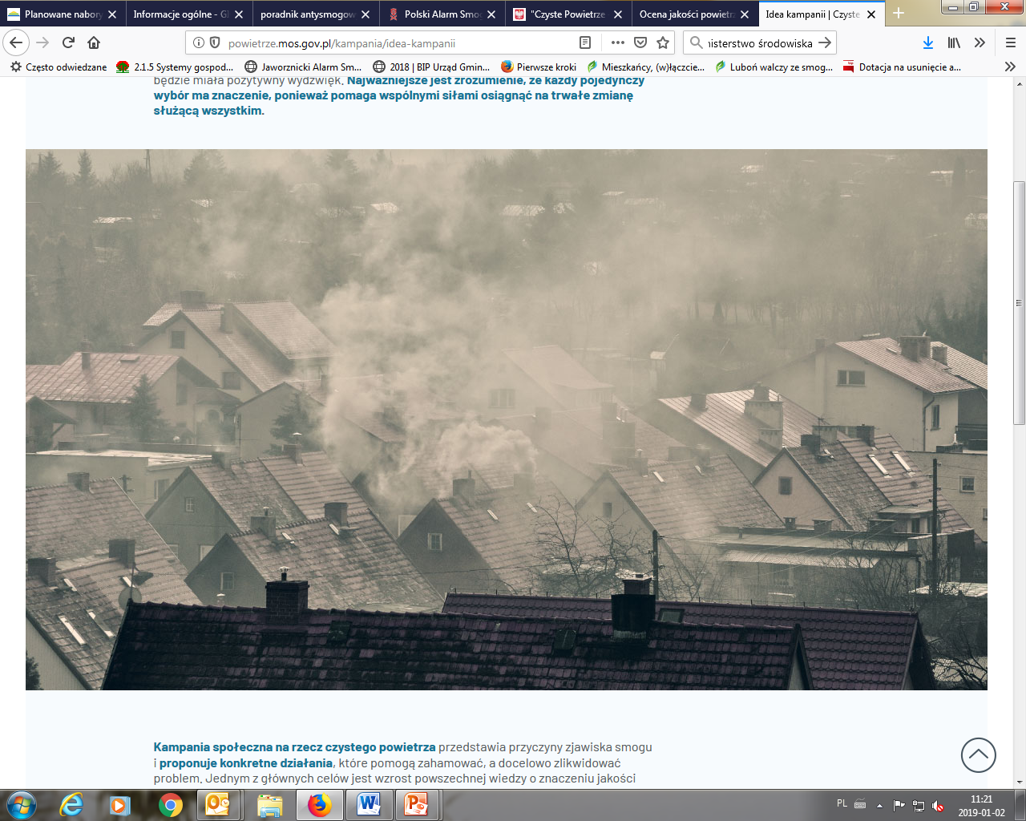
Niska emisja – palenie w kotłach CO

Slide 2
Co to jest niska emisja?
Jest to emisja zanieczyszczeń powietrza pochodzących ze źródeł
o niewielkiej wysokości nad poziomem gruntu (do 40 m), takich jak:
drogi i skrzyżowania,
składowiska odpadów,
paleniska domowe (czyli emisja komunalna).

Slide 3
Jakość powietrza na danym obszarze jest wynikiem oddziaływania różnych czynników o charakterze lokalnym
i ponadregionalnym. Należą do nich przede wszystkim:
wielkość i źródła emisji poszczególnych zanieczyszczeń powietrza,
warunki meteorologiczne występujące w danym okresie,
ukształtowanie terenu,
emisja napływowa, tj. emisja spoza obszaru,
działalność człowieka.

Slide 4
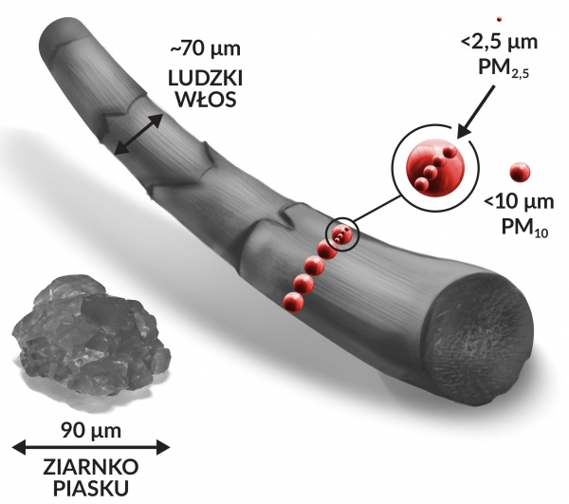
Główne zanieczyszczenia powietrza:
Pyły zawieszone – mieszanina cząstek stałych i kropelek cieczy o średnicy nie większej niż 10 μm (PM10) pochodzących z procesów spalania węgla, drewna, liści, śmieci itp. oraz
z ruchu drogowego;
Na ich powierzchni mogą występować toksyczne pierwiastki kadm(Cd),ołów(Pb),rtęć(Hg),arsen(As).
Pyły te są silnie absorbowane w górnych drogach oddechowych, oskrzelach
i płucach.

Slide 5
W celu poprawy jakości powietrza, dnia 18 grudnia 2017 r. Samorząd Województwa Wielkopolskiego przyjął trzy uchwały w sprawie ograniczeń
lub zakazów w zakresie eksploatacji instalacji, w których następuje spalanie paliw:
Uchwałę XXXIX/941/17 w sprawie wprowadzenia, na obszarze województwa wielkopolskiego (bez Miasta Poznania i Miasta Kalisza), ograniczeń lub zakazów w zakresie eksploatacji instalacji, w których następuje spalanie paliw.
Uchwałę XXXIX/942/17 w sprawie wprowadzenia, na obszarze Miasta Poznania, ograniczeń lub zakazów w zakresie eksploatacji instalacji,
w których następuje spalanie paliw.
Uchwałę XXXIX/943/17 w sprawie wprowadzenia, na obszarze Miasta Kalisza, ograniczeń lub zakazów w zakresie eksploatacji instalacji,
w których następuje spalanie paliw.

Slide 6
Uchwała popularnie nazywana „antysmogową”, z dniem 1 maja 2018 roku zakazuje stosowania w instalacjach grzewczych, takich jak kotły, piece, kominki, paliw złej jakości:
Węgla brunatnego oraz paliw stałych produkowanych z jego wykorzystaniem;
Mułów i flotokoncentratów węglowych oraz mieszanek produkowanych
z ich wykorzystaniem;
Paliw, w których udział masowy węgla kamiennego o uziarnieniu poniżej
3 mm wynosi więcej niż 15 % (miał najgorszej jakości);
Węgla kamiennego oraz paliw stałych produkowanych z wykorzystaniem tego węgla, nie spełniających któregokolwiek z poniższych parametrów jakościowych:
- wartość opałowa co najmniej 23 MJ/kg,
- zawartość popiołu nie więcej niż 10%,
- zawartość siarki nie więcej niż 0,8 %;
5. Biomasy stałej, (drewno, pelet, słoma) której wilgotność w stanie roboczym przekracza 20%.

Slide 7
Dopuszczone do stosowania urządzenia grzewcze:
Kotły:
muszą spełniać wymagania rozporządzenia Komisji UE (EKOPROJEKT*)
w zakresie efektywności energetycznej i norm emisyjnych,
muszą zapewniać automatyczne podawanie paliwa,
nie mogą posiadać rusztu awaryjnego oraz elementów pozwalających jego zamontowanie.
Powyższe wymagania będą obowiązywać od 1 stycznia 2024 roku dla kotłów bezklasowych (tzw. „kopciuchów”).
Okresem granicznym użytkowania kotłów klasy** 3 i 4 jest 1 stycznia 2028 roku. Kotły 5 klasy** przy zachowaniu pełnej sprawności eksploatacyjnej będą mogły być użytkowane bezterminowo.
*EKOPROJEKT – wymagania ekoprojektu zostały przyjęte jednolicie dla całej Unii Europejskiej i wprowadzają dla kotłów i ogrzewaczy pomieszczeń minimalne normy emisji pyłu, tlenku węgla, organicznych zanieczyszczeń gazowych oraz tlenków azotu a także normy efektywności energetycznej; dzięki temu urządzenia grzewcze zmniejszają zużycie paliwa i znacznie obniżają emisje zanieczyszczeń.
** klasa kotła zależy od jego sprawności i wielkości emisji powstających w trakcie spalania paliwa; im wyższa klasa tym ostrzejsze wskaźniki tych parametrów.

Slide 8
2. Miejscowe ogrzewacze pomieszczeń (piece, kominki, kozy):
muszą spełniać wymagania rozporządzenia Komisji UE (EKOPROJEKT*)
w zakresie efektywności energetycznej i norm emisyjnych,
wymagania dla miejscowych ogrzewaczy pomieszczeń zainstalowanych przed 1 maja 2018 r. obowiązują od 1 stycznia 2026 r. chyba że instalacje te będą:
  osiągać sprawność cieplną na poziomie co najmniej 80 %, lub
  zostaną wyposażone w urządzenie zapewniające redukcje emisji pyłu (elektrofiltry) do wartości określonych w rozporządzeniu Komisji UE (EKOPROJEKT*).
*EKOPROJEKT – wymagania ekoprojektu zostały przyjęte jednolicie dla całej Unii Europejskiej i wprowadzają dla kotłów i ogrzewaczy pomieszczeń minimalne normy emisji pyłu, tlenku węgla, organicznych zanieczyszczeń gazowych oraz tlenków azotu a także normy efektywności energetycznej; dzięki temu urządzenia grzewcze zmniejszają zużycie paliwa i znacznie obniżają emisje zanieczyszczeń.
Źródło danych: www.umww.pl

